Slide 1


大模型相关知识入门
---PROMPT
Notes:
照片为学生拍摄的礼堂

Slide 2
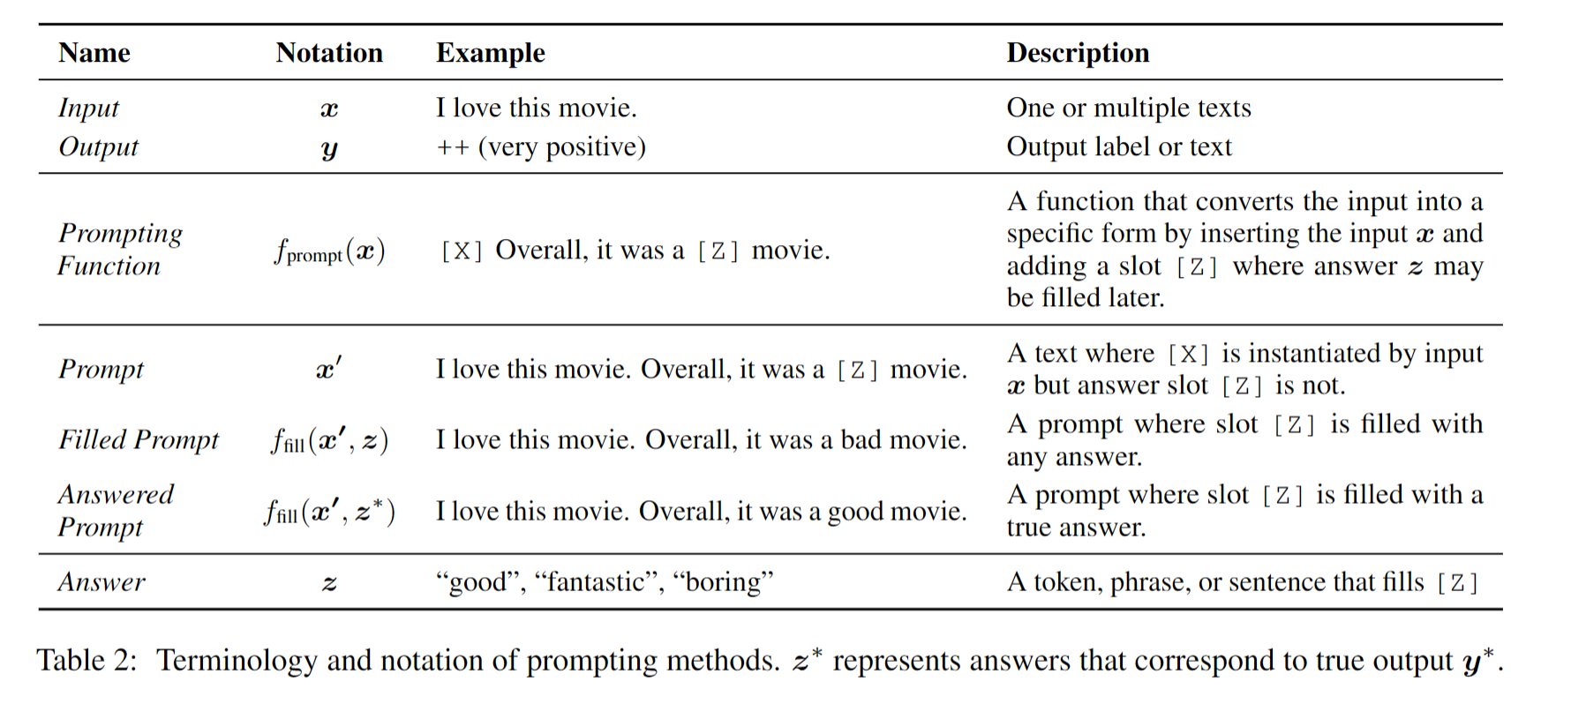
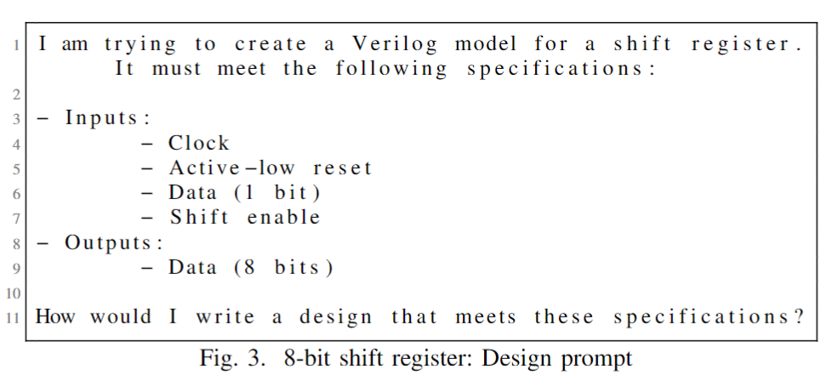
Prompt基础知识
Prompt，翻译为“提示“，表现为人给预训练语言模型输入一些”提示信息”，让模型能更理解人的意图。
基于预训练语言模型（PLM）的研究思路通常是“pre-train, fine-tune”。
融入了Prompt的新模式大致可以归纳成”pre-train, prompt, and predict“。
论文P4图，NLP中的四大范式

Slide 3
Prompt相关设计
预训练语言模型的搭建（论文10页图）
Prompt Enginering 提示模板搭建（完形+前缀）（人工/自动）
Answer Enginering 生成答案与完成答案空间和输出空间的映射
Multi-Prompt Learning 考虑有多个提示的情况（论文15页图）
论文第7页图

Slide 4
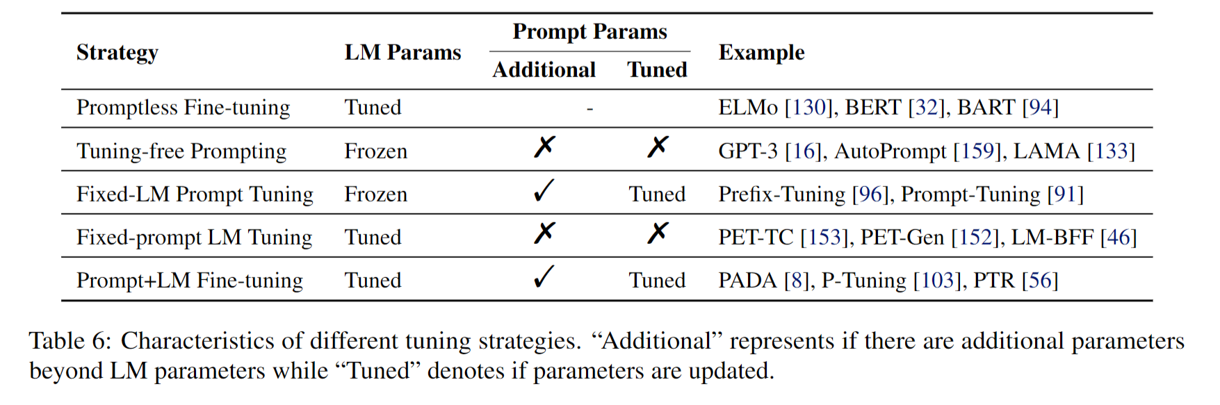
Prompt训练策略

Slide 5
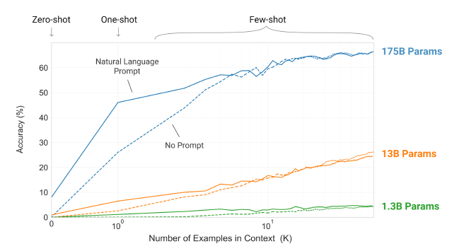
Prompt应用
NLP中具体的下游任务比如文本理解，文本分类，文本生成，情感分析，信息提取等等。
在众多的大语言模型中都应用了prompt技术，但采取的训练策略不一定一样。
prompt使得GPT-3模型在训练样本较少时获得了更高精度。

Slide 6
对HDL大模型带来的影响
减小或消除对大型监督数据集的依赖。在zero-shot和few-shot情况下，有良好的性能。
通过prompt的形式使得特征更符合下游任务场景，提高特征质量。

Slide 7
参考文献
[1] Liu P, Yuan W, Fu J, et al. Pre-train, Prompt, and Predict: A Systematic Survey of Prompting Methods in Natural Language Processing[J]. arXiv preprint arXiv:2107.13586, 2021.
[2] https://www.zhihu.com/tardis/zm/art/442486331
[3] https://zhuanlan.zhihu.com/p/461825791
[4] https://zhuanlan.zhihu.com/p/519751298

Slide 8




